Slide 1
K-means와 nn으로 and 게이트 구현하기

Slide 2
K-means
클러스터링
클러스터링은 비지도학습의 일종으로 레이블에 관한 데이터 없이 주어진 데이터들을 가장 잘 설명하는 클러스터를 찾는 문제이다.
비지도 학습
비지도 학습이란 지도 학습과 반대되는 개념으로 입력값에 대한 목표치가 주어지지 않고 데이터를 통해서 특징을 추론하는 것이다.

Slide 3
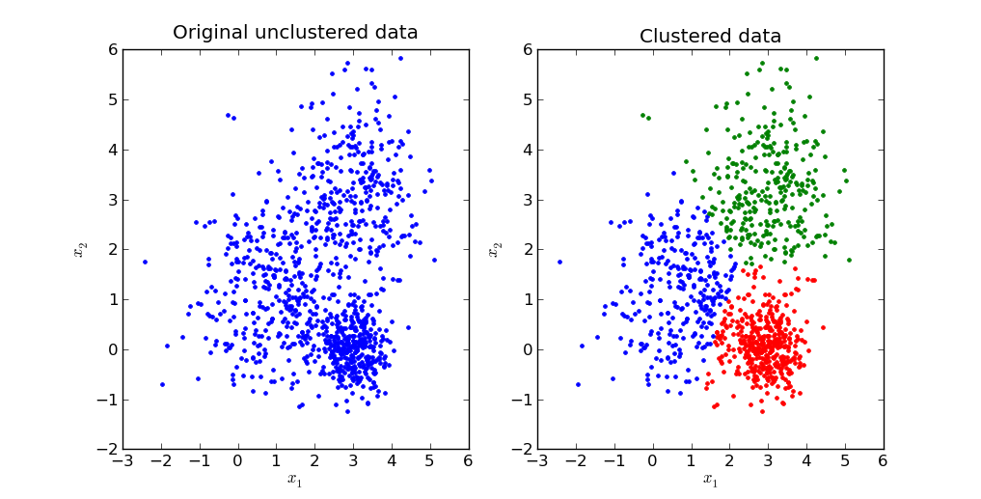
K-means

Slide 4
K-means
알고리즘
클러스터 개수(k=n) 결정 후 임의의 중심 n개 설정(초기값 설정)
모든 데이터에서 n개의 중심값과 거리 계산 후 가장 가까운 중심을 자신의 클러스터의 중심이라고 정함
모든 데이터의 클러스터를 정했다면 클러스터에 속한 데이터들의 평균을 구해 새로운 중심 지정
새로운 중심을 기준으로 2, 3번 과정 반복
자신이 속하는 클러스터를 변경하는 경우가 발생되지 않으면 학습 완료

Slide 5
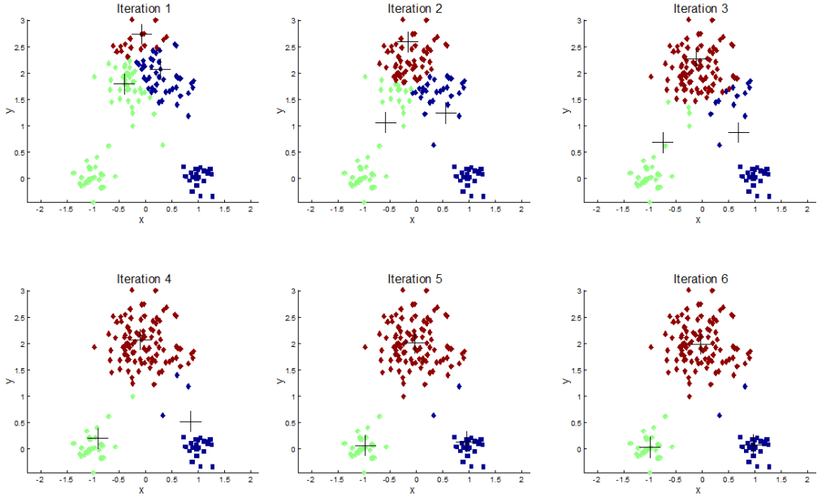
K-means

Slide 6
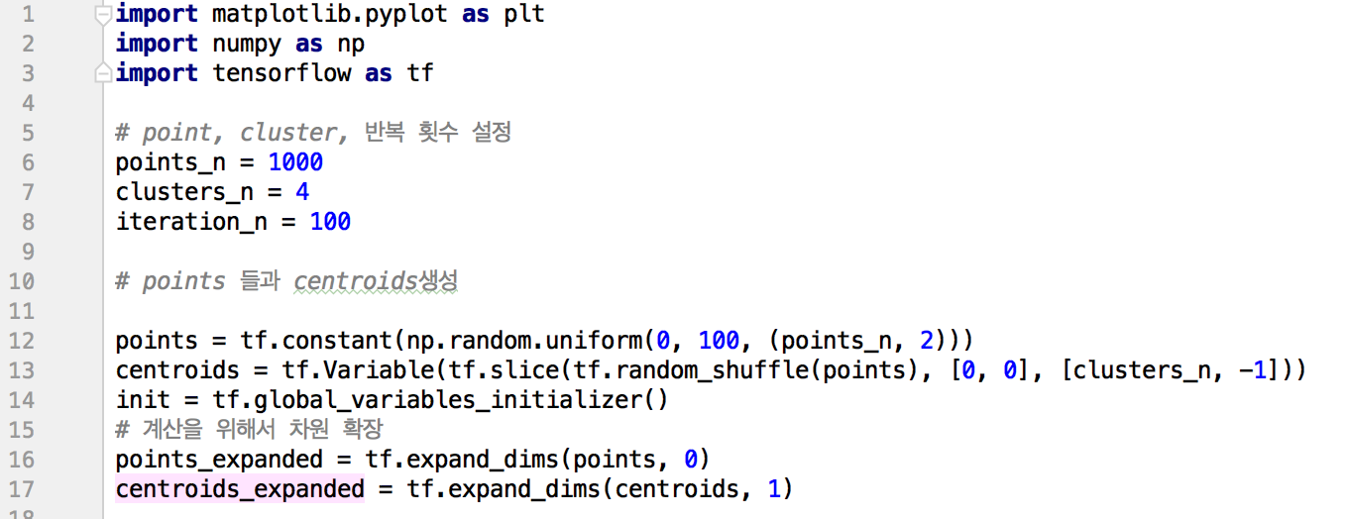
K-means

Slide 7
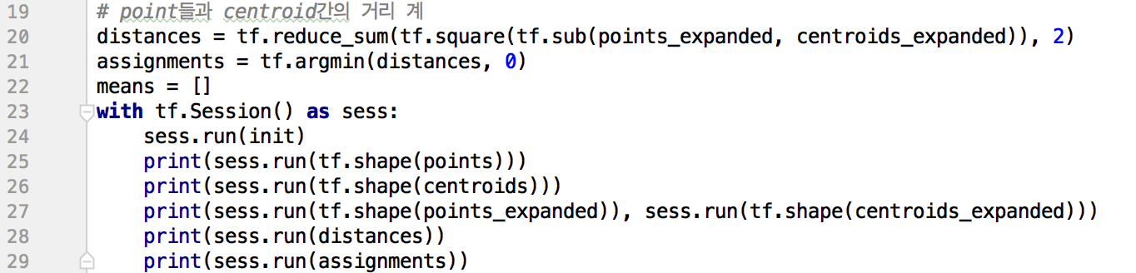
K-means

Slide 8
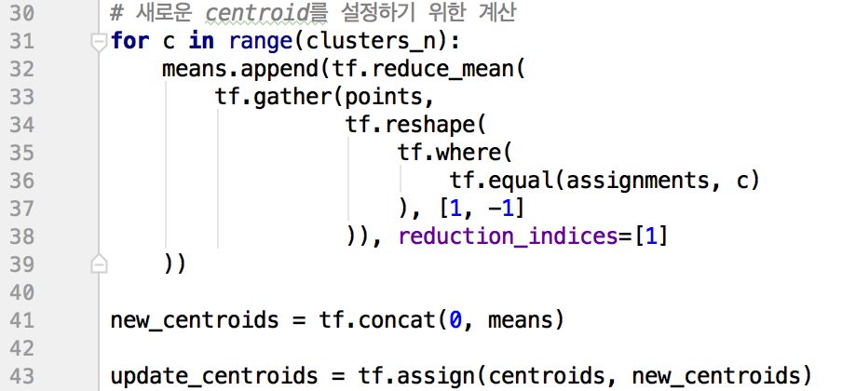
K-means

Slide 9
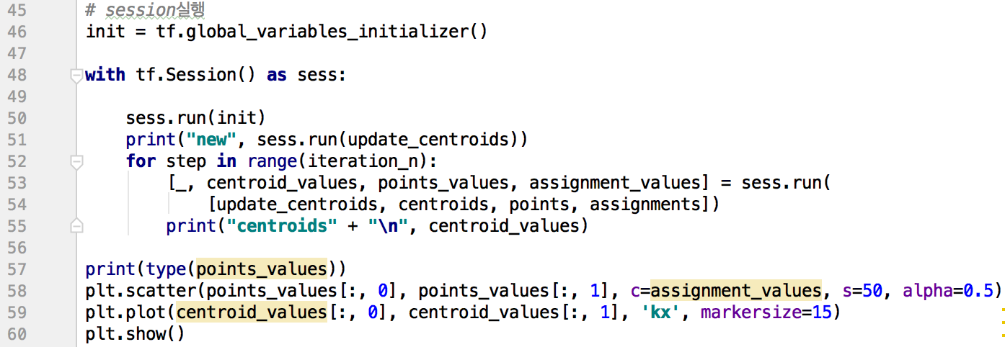
K-means

Slide 10
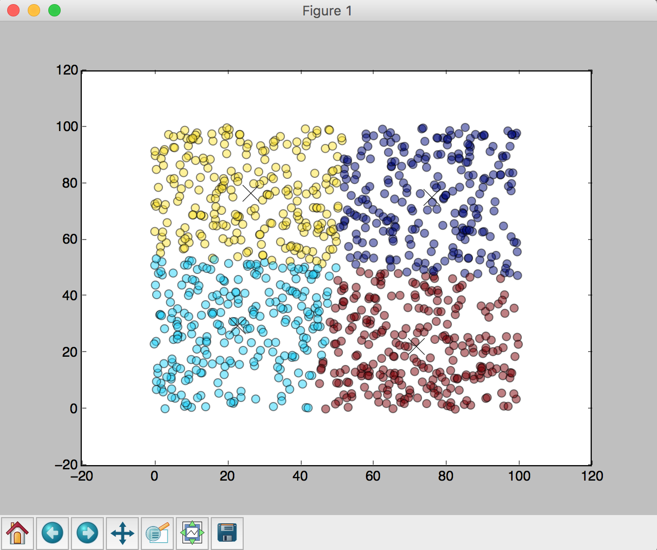
K-means

Slide 11
인공 신경망

Slide 12
참조
http://sanghyukchun.github.io/69/ (2번 슬라이드)
https://apandre.wordpress.com/visible-data/cluster-analysis/ (5번 슬라이드)

